Slide 1
大模型私有化部署 · 内容摘要
大模型私有化部署
装得下 · 跑得起 · 稳得住
8×96GB H20 + DeepSeek-V4-Flash-0731 实战拆解
来源：微信公众号「AI产业拆解老李」
作者：AI产业拆解老李

Slide 2
大模型私有化部署 · 内容摘要
AI产业拆解老李
内容目录
Outline
01
引子：私有化部署交付的是什么
02
部署通用流程（7 步伪代码）
03
H20 硬件规格 + 五项预算结构
04
第 1 关 · 显存容量（装得下）
05
第 2 关 · 8 张卡怎么分工（TP / EP / DP）
06
Docker vs 裸机 + 最小拓扑跑起来
07
第 3 关 · 验收 + 换模型重对配方表 + 并发席位估算
大模型私有化部署 · 内容摘要
2 / 12

Slide 3
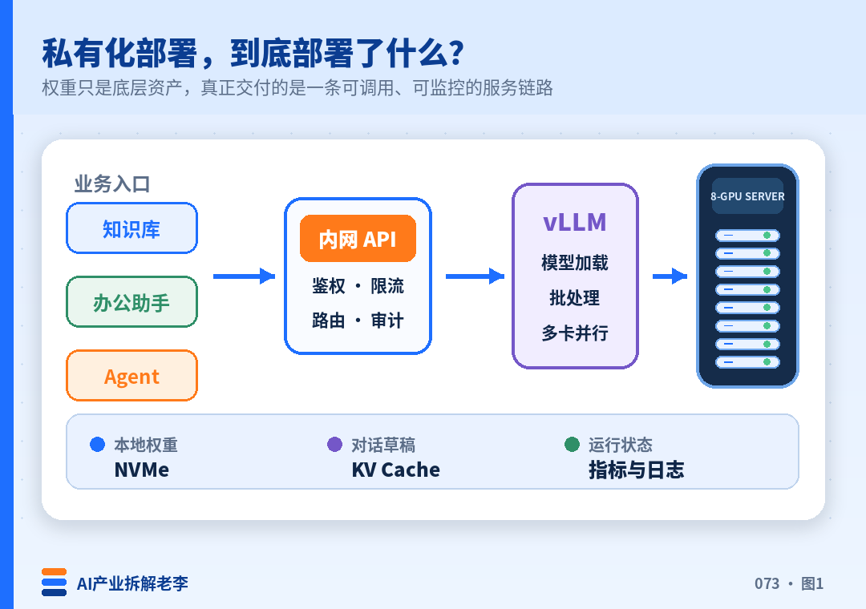
大模型私有化部署 · 内容摘要
AI产业拆解老李
引子：私有化部署到底部署了什么？
权重只是底层资产，真正交付的是一条可调用、可监控的服务链路
三道门框架
图 ｜ 私有化部署的完整服务链路（制图：AI产业拆解老李）
▍ 装得下：权重、KV Cache、并发可控
▍ 跑得起：驱动、镜像、解析器全通
▍ 稳得住：benchmark / SLA / 故障演练 / 可回滚
三类交付物
▍ 环境清单：GPU、驱动、CUDA、容器、镜像、模型 revision
▍ 验收记录：TTFT、TPOT、吞吐、P95/P99、故障演练结果
▍ 变更与回滚：版本对比 + 一条能回退的路径
大模型私有化部署 · 内容摘要
3 / 12

Slide 4
大模型私有化部署 · 内容摘要
AI产业拆解老李
部署通用流程（7 步伪代码）
先选适合任务的模型，再调 GPU；先跑通，再追求性能；先留回滚版本，再扩流量
01
选择模型与精度
05
固定运行环境
质量不达标则换模型 / 调后处理，不进入硬件调参
裸机 / 容器、版本、启动参数、镜像
02
盘点硬件和软件环境
06
启动最小可用服务
GPU 显存、互联、驱动、CUDA、容器、磁盘、网络
健康检查 → 单请求 → 多轮 / 长上下文 → 工具调用
03
计算资源预算
07
生产验收
权重 + 运行时 + KV Cache + 编译 / 通信 + 安全余量
质量、TTFT/TPOT、吞吐、P95/P99、安全、审计
04
设计多卡协同方式
一个重要含义
TP 切矩阵；EP 分 MoE 专家；DP 复制副本
先选适合任务的模型，再调 GPU；
先跑通，再追求性能；
先留下可回滚版本，再扩大流量。
大模型私有化部署 · 内容摘要
4 / 12

Slide 5
大模型私有化部署 · 内容摘要
AI产业拆解老李
H20 能给多少资源
面向中国市场的特供型号 — 容量够用，算力被削过
工程约数（非精确规格，做部署预算用）
指标
8×96GB H20 工程约数
对部署的意义
显存
单卡约 96GB HBM3
8 卡名义合计 ≈ 768GB
决定能否装下模型与缓存
带宽
单卡约 4TB/s 量级
影响每个 Token 的数据搬运
算力
FP16/BF16 ≈ 百 TFLOPS
FP8 约为其 2 倍
计算峰值仅在特定精度下成立
功耗
单卡约 400W 量级
散热与电费进入长期成本
拓扑
NVLink / NVSwitch / PCIe
决定多卡切分的通信代价
采购成本是一次性投入；真实成本还包括交付工程、机房、持续运行、服务效率四项长期投入。
大模型私有化部署 · 内容摘要
5 / 12

Slide 6
大模型私有化部署 · 内容摘要
AI产业拆解老李
第 1 关 ｜ 显存容量 — 能否装得下
默认按 8×96GB H20，名义 768GB — 单卡才是预算单位
单卡预算公式
关键洞察
单卡需求 = 权重 + 运行时 + KV Cache + 编译/通信 + 安全余量
MoE = 一栋有许多科室的医院
所有科室都要建好 — 总参数决定权重存储；
一次问诊只叫来少数科室 — 激活参数更接近每个 Token 的主要计算量。
13B 激活 ≠ 只需存 13B：284B 权重仍要完整放进显存。
DeepSeek-V4-Flash-0731（贯穿例子）
总参数
约 284B
上下文调优顺序
激活参数
约 13B（MoE）
先压 128K → 测真实上下文与并发 → 再逐档上调；上限越长，并发余量越小。
FP8 权重
约 166.9GB
显存组 flag（vLLM 示例）
vLLM 最低聚合显存
约 200GB
--max-model-len 131072 （上下文 128K）
上下文（支持 1M）
可先设 max-model-len=128K
--max-num-seqs 16 （同时在跑序列数）
--kv-cache-dtype fp8 （KV 缓存砍半）
--gpu-memory-utilization 0.88 （留 12% 给运行时/通信）
大模型私有化部署 · 内容摘要
6 / 12

Slide 7
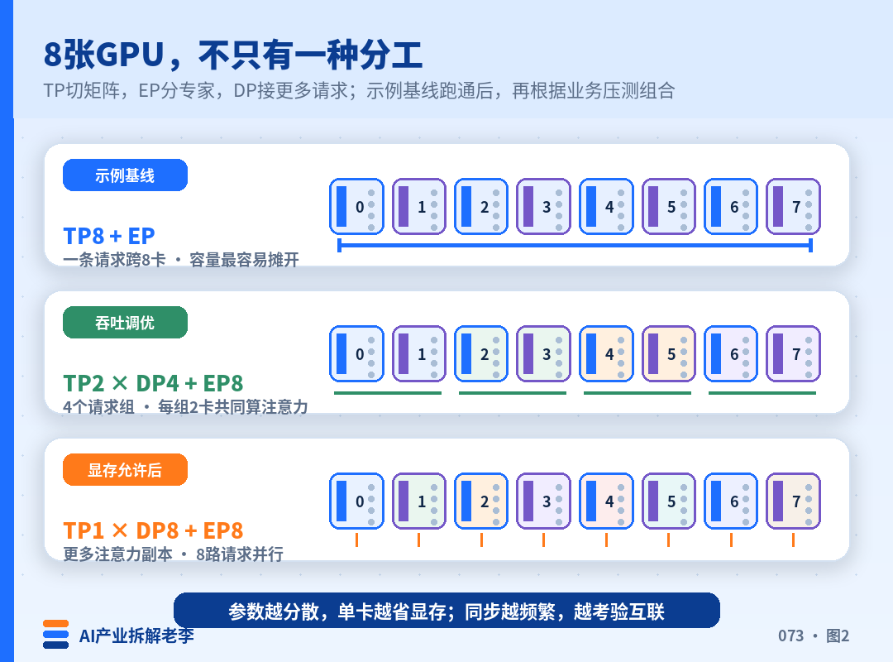
大模型私有化部署 · 内容摘要
AI产业拆解老李
第 2 关 ｜ 8 张卡怎么分工
TP 切矩阵、EP 分专家、DP 接请求 — 多卡不是显存相加，是在时延与吞吐间取舍
图 ｜ 8 张 GPU 不只有一种分工（制图：AI产业拆解老李）
三种并行「切什么」
TP · 张量并行
切同一层矩阵；多卡共算并同步。单卡省显存，通信频繁。
EP · 专家并行
把 MoE 专家分布到不同卡；跨卡路由是关键代价。
DP · 数据并行
复制服务副本；换并发吞吐，代价是更多权重副本。
业务目标 → 策略选择
单请求装得下
TP / EP（同步 + 专家路由通信增加）
提高并发吞吐
DP / DP+EP（权重副本增加，显存压力变大）
长上下文
KV Cache 预算；P/D 分离；缓存与网络更复杂
跨节点扩展
DP/EP；InfiniBand / RoCE；NCCL 绑定成为瓶颈
大模型私有化部署 · 内容摘要
7 / 12

Slide 8
大模型私有化部署 · 内容摘要
AI产业拆解老李
部署环境：Docker vs 裸机 + 最小拓扑
生产环境优先 Docker — 一致性、隔离、回滚三个理由
Docker（默认推荐）
裸机
▍ 环境一致性：一次构建，多机部署
▍ 隔离：容器之间互不影响
▍ 迁移 / 回滚成本低
▍ 理论性能更好
▍ 不利于管理
▍ 环境漂移、版本回滚代价大
最小拓扑启动 5 步
1
盘点机器
2
下载模型
3
启动容器
4
健康检查
5
接入业务
nvidia-smi --query-gpu=index,name,memory.total,driver_version
hf download deepseek-ai/DeepSeek-V4-Flash-0731 --revision [commit-id]
docker run --rm --gpus all ... --tensor-parallel-size 8 --enable-expert-parallel
curl http://127.0.0.1:8000/v1/chat/completions ← 单请求确认链路通
OpenAI 兼容接口；任何支持自定义 API 地址的客户端直接对接
框架会自动完成拓扑探测 + 进程拉起 + 分片分配；你要做的是把并行度设对。
大模型私有化部署 · 内容摘要
8 / 12

Slide 9
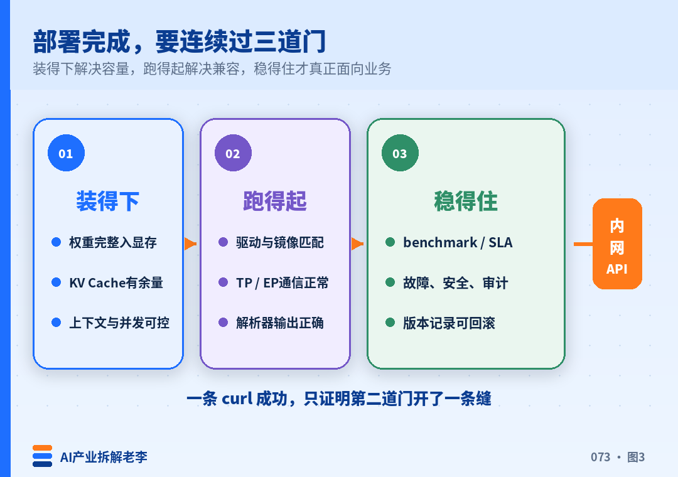
大模型私有化部署 · 内容摘要
AI产业拆解老李
第 3 关 ｜ 验收 — 要留下明确产物
一条 curl 成功，只证明第二道门开了一条缝
图 ｜ 三道门 验收框架（制图：AI产业拆解老李）
生产验收至少分四组
01 · 质量
真实任务集 / 长文本召回 / 工具调用 / JSON 格式 / 与基准对比
02 · 性能
TTFT / TPOT / 总吞吐 / 队列长度 / 显存 / P95/P99
03 · 稳定性
连续压测 / 重启恢复 / 单请求超时 / 异常长输入 / 单卡故障演练
04 · 安全
鉴权 / 权限分组 / TLS / 敏感日志脱敏 / 镜像漏洞 / 审计
装得下 / 跑得起 / 稳得住 — 每道门都要有输入、动作和交付物
大模型私有化部署 · 内容摘要
9 / 12

Slide 10
大模型私有化部署 · 内容摘要
AI产业拆解老李
换模型时，重新核对整张配方表
GLM-5.3-Flash vs DeepSeek-V4-Flash-0731 — 换模型不是改一个名字
字段
DeepSeek-V4-Flash-0731
GLM-5.3-Flash
总参数 / 激活
约 284B / 13B（MoE）
约 320B / 18B（MoE）
FP8 权重
约 166.9GB
约 328.3GB
镜像与最低显存
vLLM v0.28.0；聚合显存 ≈ 200GB
专用 glm53-flash 镜像；FP8 聚合显存 ≈ 386GB
Tokenizer / Tool / Reasoning
deepseek_v4
tool parser glm47；reasoning parser glm45
KV Cache / 平台注意
按当前平台和配方验证
Hopper 用 BF16 KV Cache；不照抄 Blackwell FP8 配置
换模型要重对：权重 · 镜像 · 算子 · 并行 · KV Cache · 解析器 · 上下文上限 · 验收集
大模型私有化部署 · 内容摘要
10 / 12

Slide 11
大模型私有化部署 · 内容摘要
AI产业拆解老李
这台机器能同时服务多少人？
并发能力不是一个固定数字 — 取决于业务的请求形态
假设：启动 --max-num-seqs 16（16 个并发席位）
每条序列实测 ≈ 30 Token/秒 → 整机 ≈ 480 Token/秒
三种业务形态 → 排队策略不同
🗨️ 办公问答
📄 长文档生成
🛠️ 代码 Agent
形态
形态
形态
输入短、输出短、间隔长
席位轮转快
单请求占用时间长
席位数调高 → 全员变慢
上下文长、多轮工具调用
KV Cache 优先撑爆
排队策略
排队策略
排队策略
把 --max-num-seqs 往上调
用更多并发换吞吐
控制并发保住延迟
不如分副本组
先算显存再谈并发
必要时 P/D 分离
几种形态混在同一服务上 → 高峰会互相挤占；按业务分队列或分副本组，比调单一参数更可靠。
大模型私有化部署 · 内容摘要
11 / 12

Slide 12
大模型私有化部署 · 内容摘要
AI产业拆解老李
关键洞察 + 资料来源
Conclusion & Source
三条关键洞察
资料来源与声明
权重 ≠ 服务
▍ 原文出处：微信公众号「AI产业拆解老李」
▍ 标题：《大模型私有化部署》
▍ 作者：AI产业拆解老李
▍ 贯穿示例：8×96GB H20 + DeepSeek-V4-Flash-0731（284B / 13B 激活 / 约 200GB 最低聚合显存）
▍ 对比模型：GLM-5.3-Flash（约 320B / 18B 激活 / FP8 聚合显存 ≈ 386GB）
▍ 三类交付物：环境清单 + 验收记录 + 变更与回滚
▍ 声明：本文为部署工程结构化拆解，不构成商业合作或投资建议
▍ PPT 由 AI 摘要生成，内容忠实于原文
1
私有化部署交付的是一条可调用、可监控、可回滚的服务链路；权重只是其中一层。
多卡 = 取舍
2
参数越分散，单卡越省显存；同步越频繁，越考验互联。TP / EP / DP 没有最优，只有最适配。
三道门，缺一不可
3
装得下解决容量，跑得起解决兼容，稳得住才真正面向业务。一条 curl 只证明第二道门开了一条缝。
大模型私有化部署 · 内容摘要
12 / 12

